Slide 1
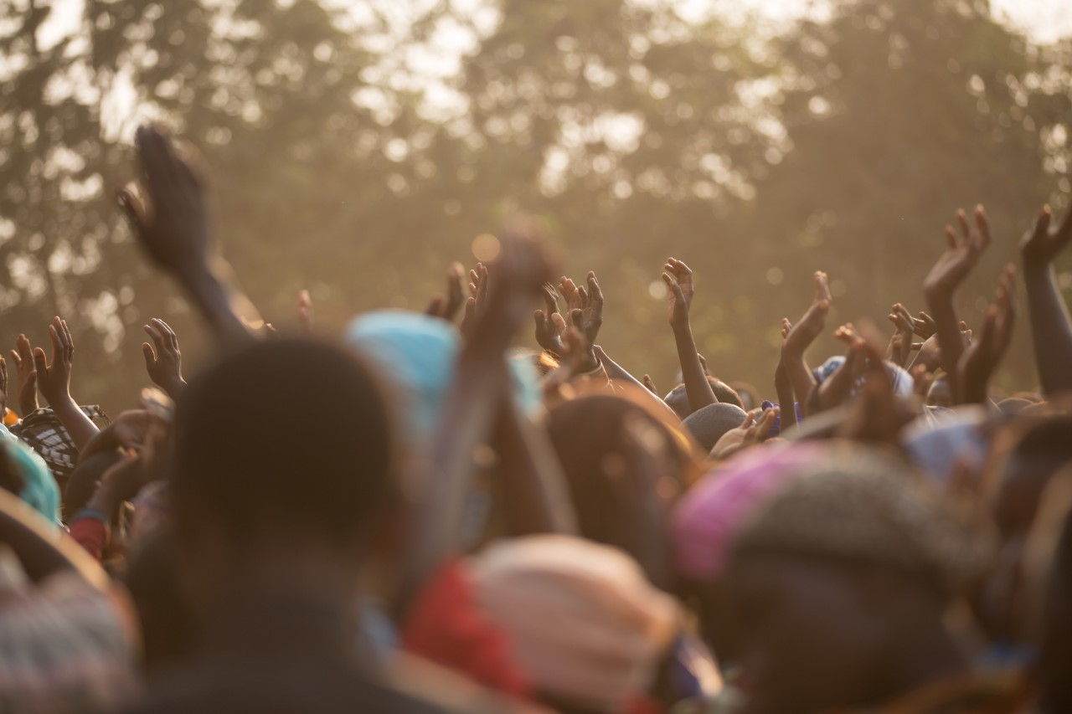

INIMESTE
MOBILISEERIMINE
JUMALA KUNINGRIIGI EDENDAMINE

Slide 2
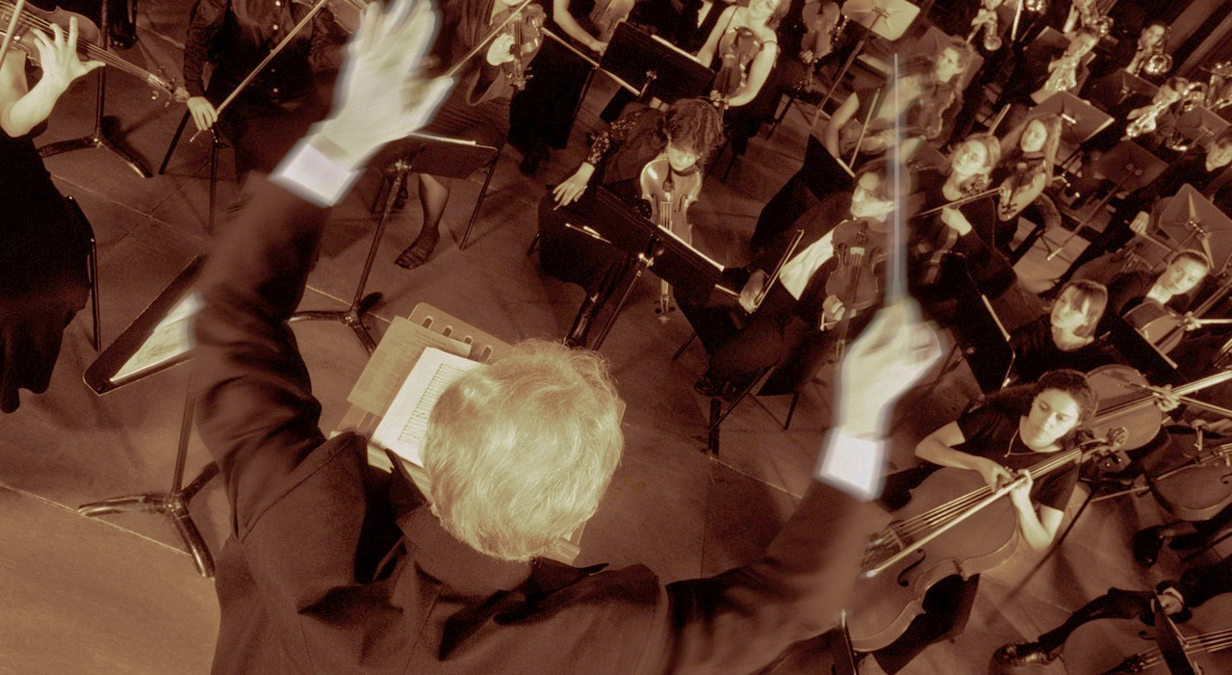
MOBILISATSIOONI PILT
Notes:
SISSEJUHATUS
Mobilisatsioon toimub siis, kui Jumala antud visiooniga juht kaasab kristlasi igal tasandil, luues liikumise, mis viib lõpuks Kuningriigi eesmärkide saavutamiseni. Liikumine elab ja eksisteerib seni, kuni visioon on oluline või piisavalt tähtis, et inimesed oleksid motiveeritud olenemata hinnast. Liikumine on mobiilne ja liigub sinna, kus on vajadus. Organisatsioon võib tekkida siis, kui vajadused on rahuldatud ja hooldus on vajalik. Jumala plaan nõuab juhti, kes puhub trompetit, juhib teed ja hoiab liikumist visiooni suunas.

Slide 3
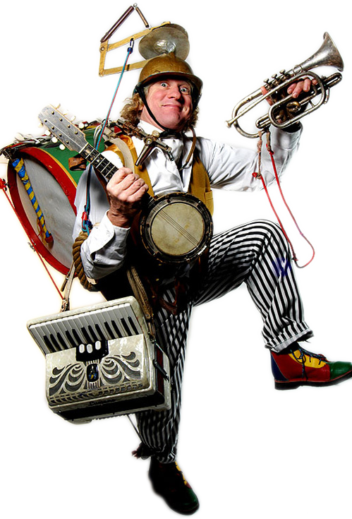
"ÜHE MEHE BÄND"
Notes:
MITTE "ÜHEMEHE BÄND"
Ühemeheorkestrid on meelelahutuslikud, kuid tekkivad harmooniad on piiratud, kuna muusik mängib korraga mitut pilli. Paljud kristlikud juhid on sisuliselt ühemeheorkestrid. Algkirik ei olnud aga ühemeheorkestrite paraad, vaid Jumala rahva liikumine, mis tõi Jumala riiki maa peale. Selliste juhtide nagu Peetruse ja Pauluse kirjad julgustasid ja inspireerisid kristlasi täitma Jumala nägemust oma elu kohta.

Slide 4
PIIBLILINE ALUS
On erinevaid ande, aga sama Vaim jagab neid. On erinevaid teenimisviise, aga sama Issand. On erinevaid väeväljendusi, aga sama Jumal tegutseb kõigis ja kõigis. Aga igaühele antakse Vaimu ilmutus ühiseks hüvanguks.
1. Korintlastele 12:4–7
Notes:
PIIBLILINE ALUS
Piibellik juhtimise kontseptsioon ei põhine ideel staarnäitlejast, kes teeb kõike, vaid teenivast juhist, kes mobiliseerib inimesi täitma oma rolli Kristuse Ihus. Apostel Paulus selgitab:
On erinevaid ande, aga sama Vaim jagab neid. On erinevaid teenimisviise, aga sama Issand. On erinevaid väeväljendusi, aga sama Jumal tegutseb kõigis ja kõigis. Aga igaühele antakse Vaimu ilmutus ühiseks hüvanguks. – 1. Korintlastele 12:4–7

Slide 5
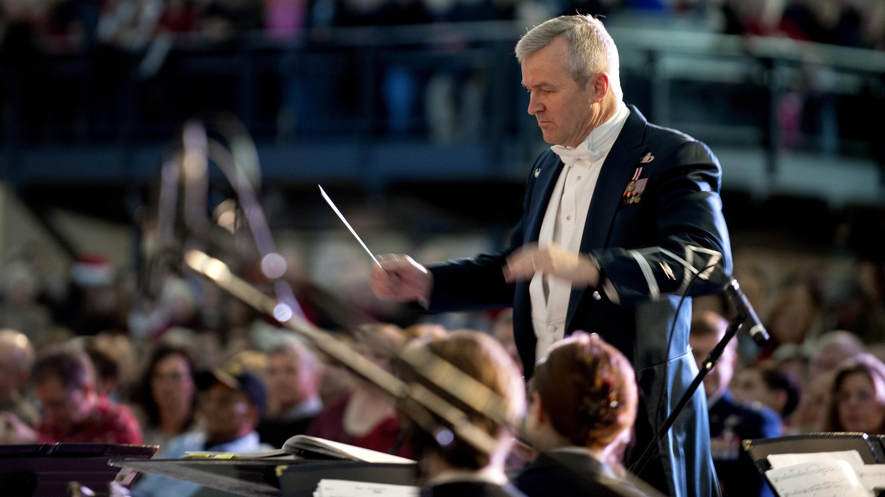
Piibli mõiste
Notes:
Autentne piibliline juht on pigem nagu orkestri dirigent. Maestro juhib muusikat, määrab tempo ja valib, milliseid instrumente rõhutada, ilma et ta peaks tingimata pilli mängima. Tulemuseks on ilus ja harmooniline muusika, mis puudutab muusiku, kuulaja ja isegi dirigendi meelt ja südant.

Slide 6
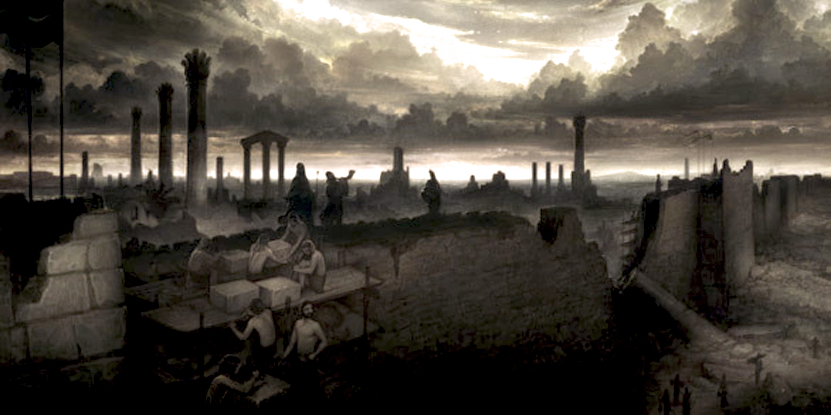
NEHEMIJA
MEISTERMOBILISEERIJA
Notes:
NEHEMJA: MEISTERLIK MOBILISEERIJA
Teisest kuuenda peatükini mobiliseeris Nehemja Jeruusalemma rahvast linnamüüride taastamiseks. Hävitatud linnas rõhutud inimrühm täitis ülesande, mis tundus võimatu. Nehemja mobiliseerimispraktikad sisaldavad viit juhtimistundi, mis näitavad, kuidas olla meisterlik mobiliseerija, kes viib visiooni ellu.

Slide 7
MOBILISEERIJAD VALAVAD JUMALA NÄGEMUST
Siis ma ütlesin neile: „Te näete, millises hädas me oleme! Jeruusalemm on varemetes ja selle väravad on tulega põletatud. Tulge, ehitame uuesti üles Jeruusalemma müüri ja me ei jää enam häbisse!” Ma jutustasin neile ka oma Jumala heldusest minu peal ja sellest, mida kuningas mulle oli öelnud.
Nehemja 2:17-18
Notes:
MOBILISEERIJAD HEITAVAD JUMALA NÄGEMUST
Siis ma ütlesin neile: „Te näete, millises hädas me oleme! Jeruusalemm on varemetes ja selle väravad on tulega põletatud. Tulge, ehitame uuesti üles Jeruusalemma müüri ja me ei jää enam häbisse!” Ma rääkisin neile ka oma Jumala heldusest minu peal ja sellest, mida kuningas mulle oli öelnud. – Nehemja 2:17–18
Nehemja pöördus rahva poole, näidates neile selgelt vajadust, lagunenud müüre ja eelistatavamat tulevikku – taastatud linna. Ta juhtis tähelepanu ka sellele, et nägemus ei olnud tema idee, vaid Jumala nägemus. Suured juhid edastavad nägemust tõhusalt, selgitavad vajadust ja kutsuvad inimesi üles kuuletuma Jumala nägemusele, et aidata Jumala riiki maa peale tuua.

Slide 8
Mobiliseerijad jagavad vastutust
...Hobuvärava kohal parandasid preestrid, igaüks oma maja ees. Nende kõrval parandas
Immeri poeg Saadok oma maja vastas... Nehemja 3:28–29
Notes:
Mobiliseerijad jagavad vastutust
...Hobuvärava kohal parandasid preestrid, igaüks oma maja ees. Nende kõrval parandas Immeri poeg Saadok oma maja vastas...
—Nehemja 3:28–29
Nehemja jagas töö hallatavateks osadeks ja andis inimestele projekti eest isikliku vastutuse. Andes igale perele ülesandeks oma kodude kõrval asuva müüri ümber ehitada, andis ta igaühele neist isikliku panuse müüride taastamises.

Slide 9
MOBILISEERIJAD JULGUSTAVAD
INIMESI
Kui ma olin kõik üle vaadanud, tõusin püsti ja ütlesin ülikutele, ülevaatajatele ja ülejäänud rahvale: „Ärge kartke neid! Pidage meeles suurt ja kardetavat Issandat ning võidelge oma vendade, poegade ja tütarde, naiste ja kodude eest!”
Nehemja 4:14
Notes:
MOBILISEERIJAD JULGUSTAVAD INIMESI TAKISTUSTEGA SILMIKULE PÕGENEMISEL
Pärast seda, kui ma olin kõik üle vaadanud, tõusin püsti ja ütlesin ülikutele, ametnikele ja ülejäänud rahvale: „Ärge kartke neid! Pidage meeles suurt ja kardetavat Issandat ning võidelge oma vendade, poegade ja tütarde, naiste ja kodude eest!” – Nehemja 4:14

Slide 10
MOBILISEERIJAD JULGUSTAVAD
INIMESI
Meie Jumal võitleb meie eest!
Nehemja 4:20
Notes:
MOBILISEERIJAD JULGUSTAVAD INIMESI TAKISTUSTEGA SILMIKULE PÕGENEMISEL
„Meie Jumal sõdib meie eest!” – Nehemja 4:20
Kui tööd ohustasid takistused, oli Nehemjal töötajatele julgustavaid sõnu. Inimesi tuleb nende töös julgustada. Head juhid kiidavad avalikult töötajaid ja tööd ning kaitsevad mõlemat kriitika eest. Tuleta neile, keda sa mobiliseerid, meelde, et nad on Jumala poolel ja teevad Jumala tööd.

Slide 11
MOBILISEERIJAD
JUHIVAD EESKUJUGA
Ei mina ega mu vennad, mehed ega minuga kaasas olnud valvurid võtnud riideid seljast; igaühel oli oma relv,
isegi kui ta vett otsis.
Nehemja 4:23
ISIKLIK KAASATUS
Notes:
MOBILISEERIJAD JUHIVAD EESKUJUGA
Ei mina ega mu vennad, mu mehed ega minuga kaasas olnud valvurid võtnud riideid seljast; igaühel oli oma relv, isegi siis, kui ta vee järele läks. – Nehemja 4:23

Slide 12
MOBILISEERIJAD
JUHIVAD EESKUJUGA
...ei mina ega mu vennad söönud maavalitsejale määratud toitu. Selle asemel pühendusin ma selle müüri tööle. Kõik mu mehed olid sinna tööle kogunenud; me ei omandanud mingit maad. Nehemja 5:14–16
MAKSA HINDA
Notes:
MOBILISEERIJAD JUHIVAD EESKUJUGA
...ei mina ega mu vennad söönud maavalitsejale määratud toitu... Selle asemel pühendusin ma selle müüri tööle. Kõik mu mehed olid sinna tööle kogunenud; me ei omandanud mingit maad. — Nehemja 5:14–16

Slide 13
MOBILISEERIJAD
JUHIVAD EESKUJUGA
Aga mina ütlesin: „Kas minusugune mees peaks põgenema? Või kas minusugune peaks minema templisse oma elu päästma? Mina ei lähe!” Nehemja 6:11
JULGUS
Notes:
MOBILISEERIJAD JUHIVAD EESKUJUGA
Aga mina ütlesin: „Kas peaks minusugune mees põgenema? Või kas peaks minusugune minema templisse oma elu päästma? Mina ei lähe!” – Nehemja 6:11
Meistri mobiliseerijana maksis Nehemja nägemuse täitumise eest hinda. Ta juhtis isikliku eeskujuga kolmel viisil:
ISIKLIK OSALUS. Ta töötas müüri kallal isiklikult ja kaitses töölisi oma sõduritega (Neh 4:23).
MAKSIS HINNA. Ta maksis rahalise hinna, loobudes õigusest inimestelt makse koguda (Neh 5:14–16).
JULGUS. Ta oli vapra eesotsas sellega, et ei jooksnud end kaitsma, kui vaenlased ähvardasid teda tappa (Neh. 6:11).

Slide 14
MOBILISEERIJAD
TÄHISTAVAD
SAAVUTUSI
Ja müür sai valmis viiekümne kahe päevaga... Ja nende rõõm oli väga suur... Nad pidasid pidu seitse päeva ja kaheksandal päeval oli eeskirja kohaselt kogunemine.
Nehemja 6:15; 8:17-18
Notes:
MOBILISEERIJAD TÄHISTAVAD SAAVUTUSI
Nii sai müür valmis... viiekümne kahe päevaga... Ja nende rõõm oli väga suur... Nad pidasid pidu seitse päeva ja kaheksandal päeval oli eeskirja kohaselt kogunemine. – Nehemja 6:15; 8:17–18
Kui töö oli valmis, tähistas Nehemja töö lõpetamist koos inimestega. Meistermobiliseerijad teavad, et tuleb tunnustada ja tähistada Jumala tööd ja inimeste ohverduslikke pingutusi visiooni saavutamiseks. Eesmärgid näitavad usku. Piibli juhi jaoks on eesmärgid praktilised sammud usus Jumalasse.

Slide 15
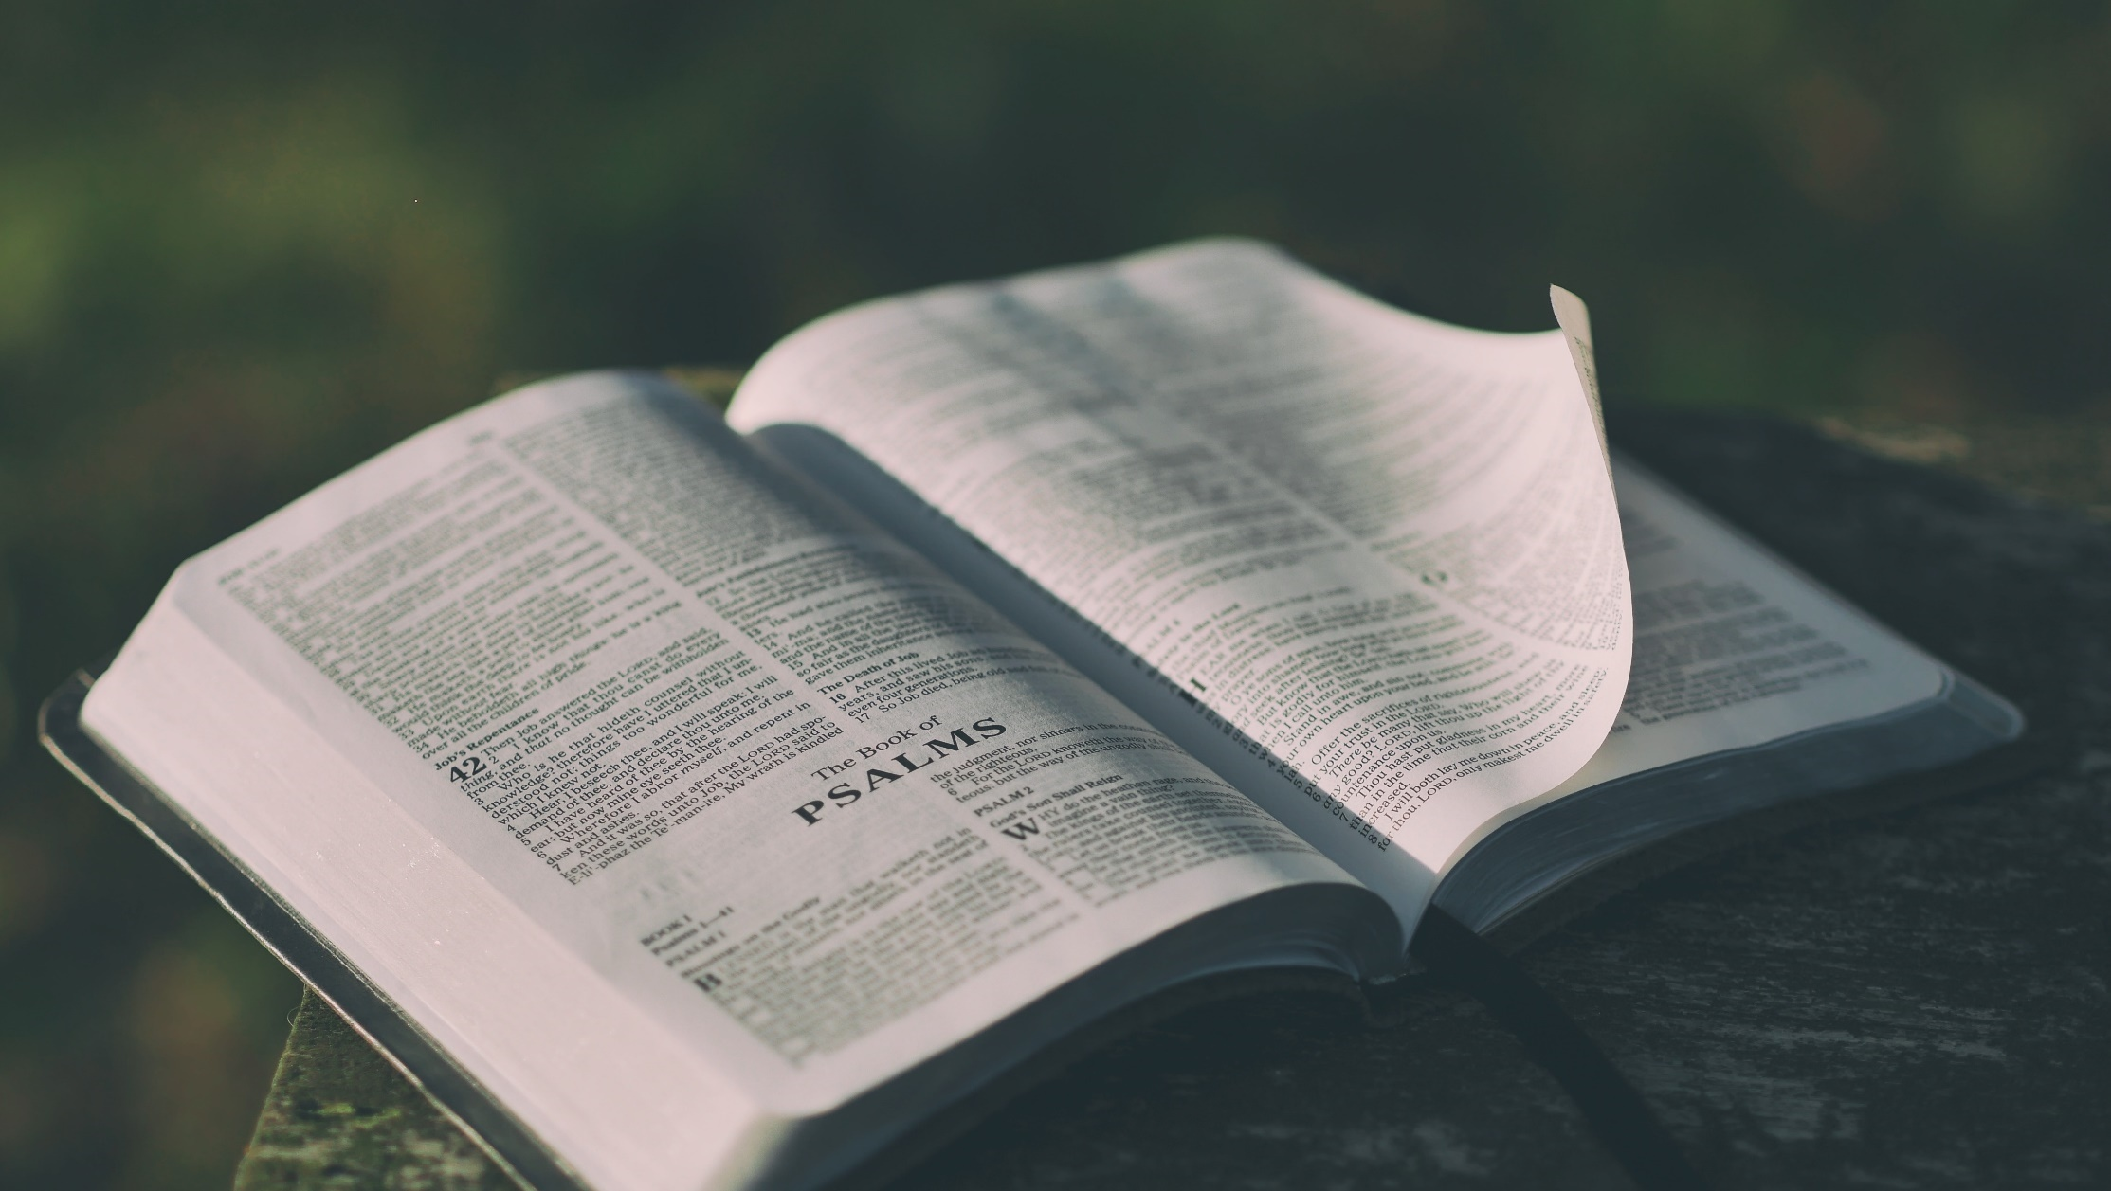
TULEMUSED
LAIALDANE OSALEMINE
PÜHENDUNUD TÖÖTAJAD
JUMALA AU
TAASTATUD TURVALISUS
TAASTUNUD ENESEHINDLUS JA UHKUS
JUMALALE PÜHENDUMUS
Notes:
TULEMUSED
Nehemja juhtimis- ja mobiliseerimistavade tulemuseks oli:
Lai osalus. Töösse kaasati palju inimesi Juuda eri paigust (3. peatükk).
Pühendunud töölised. Inimesed pühendusid tööle (4:6).
Projekt Jumala auks lõpetatud. Ülesehitustööd lõpetati rekordajaga (6:15).
Müür taastas linna turvalisuse.
Vaid 52 päevaga tehtud töö taastas enesehinnangu ja rahvusliku uhkuse. Inimesed pühendusid taas Jumalale.

Slide 16
Kes on parim inimeste mobiliseerija?
et sa tead?
Kirjelda, kuidas see inimene
mobiliseerib teisi
Notes:
Kes on sinu teada parim inimeste mobiliseerija?
Kirjelda, kuidas see inimene teisi mobiliseerib.

Slide 17
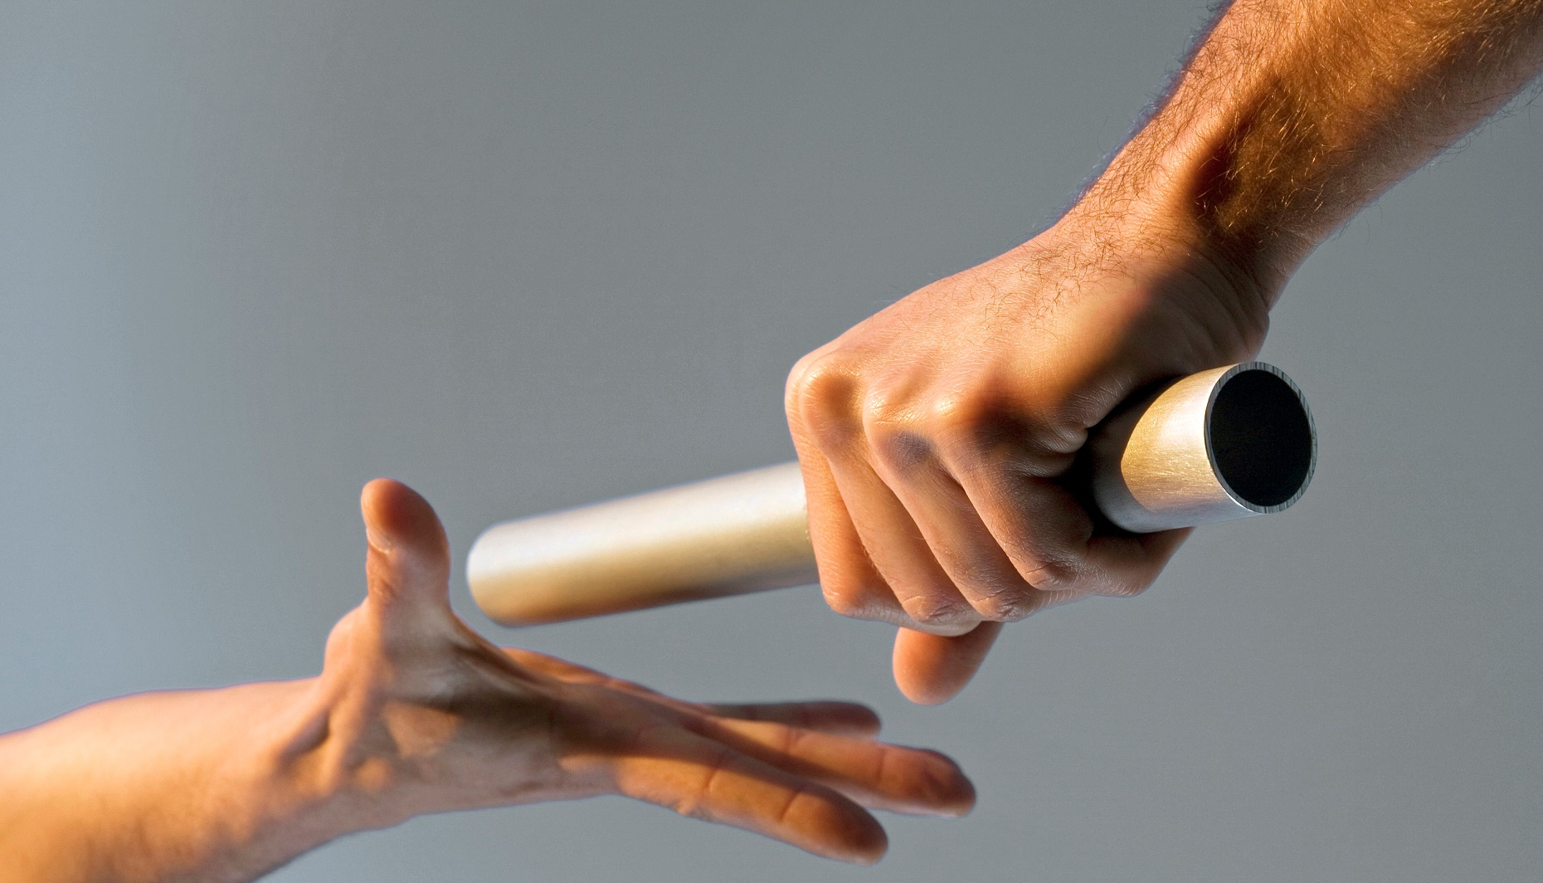
KUNST
DELEGEERIMINE
Notes:
DELEGEERIMISE KUNST
Suurepärased juhid teavad, kuidas vastutust tõhusalt delegeerida ja meeskonnaliikmeid konkreetsete eesmärkide saavutamiseks volitada. Delegeerimine ei ole ühekordne toiming; see hõlmab mitut etappi ja praktikat.
17

Slide 18

TÜHJENDA
EESMÄRGID
1.
Notes:
ESIMENE FAAS: SELGED EESMÄRGID
Esialgu hõlmab delegeerimine meeskonnaliikmega ülesande olemuse osas tõhusat suhtlemist. Tähelepanu keskmes on selged eesmärgid ja oodatavad tulemused.
18

Slide 19
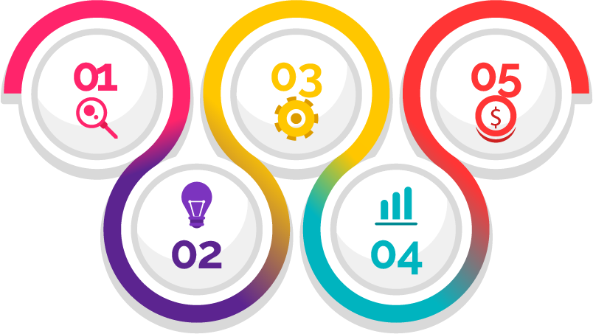
TEGEVUSKAVA
2.
Notes:
TEINE ETAPP: TEGEVUSKAVA KOOSTAMINE
Delegeerimise teine etapp hõlmab ülesande täitmiseks võimalike lähenemisviiside ja konkreetsete sammude arutamise hõlbustamist.
19

Slide 20
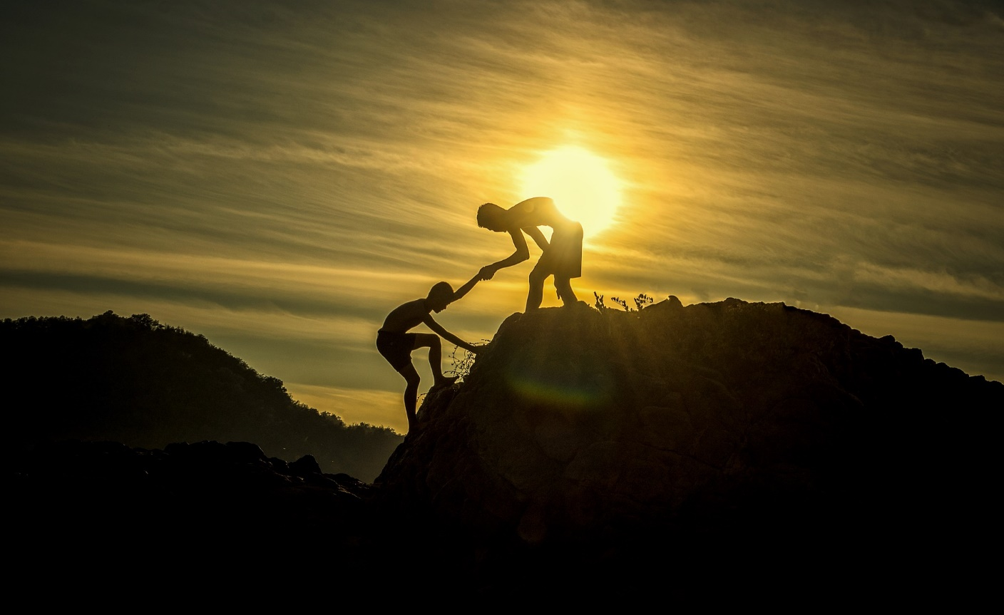
TUGI
3.
Notes:
KOLMAS FAAS: TOETUSE PAKKUMINE
Esialgne tähelepanu detailidele asendub seejärel taganemisega ja meeskonnaliikmele piisava vabaduse andmisega töö tegemiseks, jäädes samal ajal vajadusel kättesaadavaks. Delegeerimise oluline element on meeskonnaliikmetele autonoomia andmine otsuste langetamisel delegeeritud ülesande ulatuses.
20

Slide 21
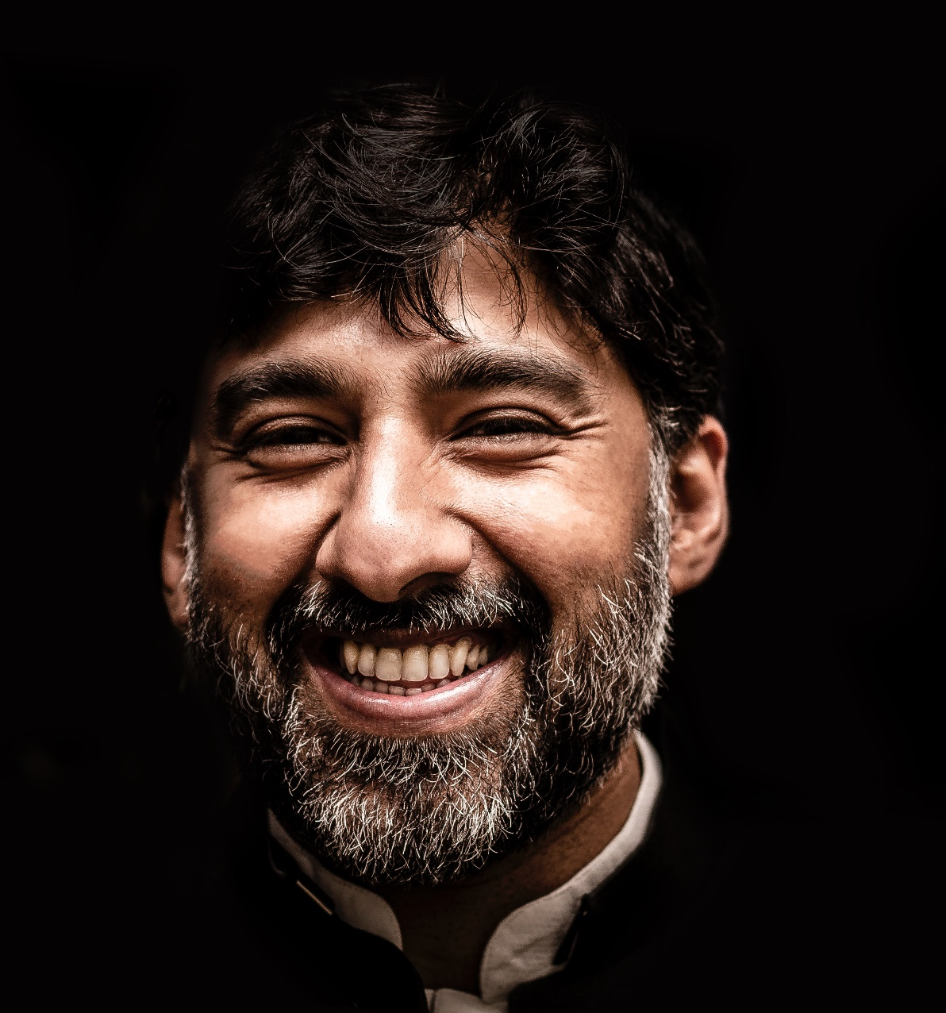
VASTUTUSE
VÕTMINE
4.
Notes:
NELJAS FAAS: VASTUTUSE VÕTMINE
Kui meeskonnaliige ülesandega edeneb, annab ta sellest juhile aru, kes jälgib edusamme ja tagab, et ülesande täitmiseks on olemas ressursid.
21

Slide 22

Enesehindamine
Notes:
TÖÖKOJA
Hinnake ennast delegeerimise neljas etapis järgmise skaala abil. Jagage tulemusi teiste osalejatega ja arutage konkreetseid tegevusi, mida saate teha oma tõhusa delegeerimise võime suurendamiseks.
1 = Vajab täiustamist 2 = Keskmine 3 = Suurepärane
Esimene etapp: selged eesmärgid
Teine etapp: tegevuskava
Kolmas etapp: tugi
Neljas etapp: vastutus
Enesehindamine – neljast delegeerimise etapist, kus oled sa tugevam ja kus kõige nõrgem? Milliseid samme saad astuda, et oma delegeerimisvõimet suurendada?
Isiklik rakendus – mõtle visioonile, mille Jumal on sulle täitmiseks andnud. Milliseid peamisi kohustusi pead teistele delegeerima? Kellele sa saad neid ülesandeid delegeerida?

Slide 23

MOBILISEERIMISPROTSESS
Notes:
MOBILISEERIMISPROTSESS
Mobilisatsioon toimub siis, kui inimesed on varustatud ja volitatud ellu viima Jumala antud visiooni, luues liikumise. Mobilisatsiooniprotsessi saab illustreerida alloleva graafikuga, mis näitab VISIOONI kõrgeimal positsioonil. Liikumise juhid on visioonile kõige lähemal olevad inimesed.
Inimesed puutuvad visiooniga kokku väljastpoolt. Alguses hõivavad nad kõige välimise ringi, justkui visiooni perifeerias. Selle faasi jooksul võivad nad olla kas lihtsalt vaatlejad või visiooni kasusaajad. Mobiliseerudes liiguvad nad kõrgemale, kasvades visiooniga seotuks. Samuti lähenevad nad visioonile, mõistavad seda paremini ja süvenevad sellesse.
Mobiliseerijast juhi roll on teenida inimesi ja edendada liikumist, heites hoogu visioonile ja mobiliseerides teisi, töötades välja strateegiaid, mis toovad inimesi visioonile lähemale.
Vabatahtlikel põhinevas valitsusvälises organisatsioonis (MTÜ) võiks üldine mobiliseerimisprotsess välja näha selline:

Slide 24
TÖÖKOJA
Koostage oma „mobilisatsiooniprotsess”
Notes:
TÖÖKOJA
Mõtle strateegiliselt sellele, kuidas saaksid oma meeskonda juhtida nagu dirigent juhib orkestrit.
See on individuaalne harjutus. Hakka koostama liikumise või organisatsiooni jaoks, mida juhid, „mobilisatsiooniprotsessi“. Millised on erinevad kaasatuse tasemed? Kas on olemas süstemaatiline protsess, mis aitab inimestel liikuda ühest etapist teise? Milliseid samme pead astuma, et aidata inimestel kasvada oma kaasatuses visiooniga, mille Jumal on sulle ja su meeskonnale usaldanud?

Slide 25
Notes:
Autentne piibliline juht on pigem nagu orkestri dirigent. Maestro juhib muusikat, määrab tempo ja valib, milliseid instrumente rõhutada, ilma et ta peaks tingimata pilli mängima. Tulemuseks on ilus ja harmooniline muusika, mis puudutab muusiku, kuulaja ja isegi dirigendi meelt ja südant.

